Slide 1

Project Access

Slide 2
Help me to…

Slide 3
Help me to…

Slide 4
Help me to…

Slide 5



Chatbot
Help me to…
Search Engine
Database

Slide 6
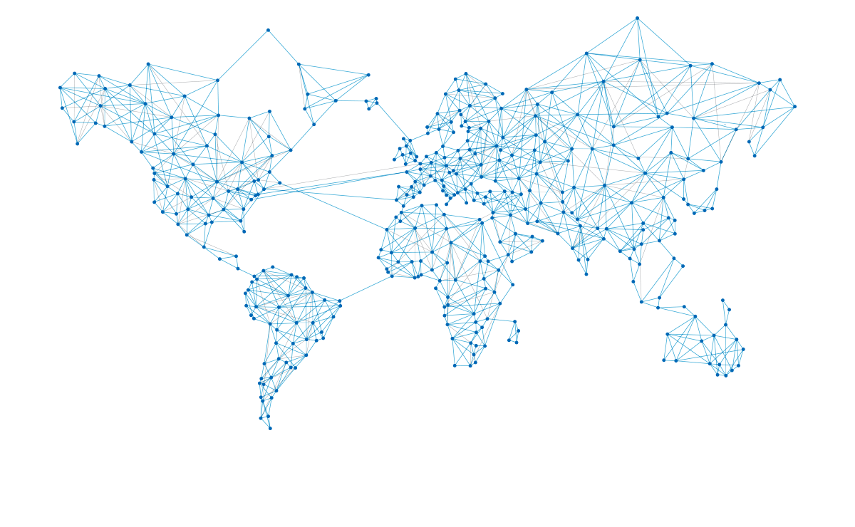
OUR GOALS
Destination
Language Test
Interview
Grades
Universities
Major
Sponsorship
Tuition Fee
Personal Statement

Slide 7
Help me to…

Slide 8
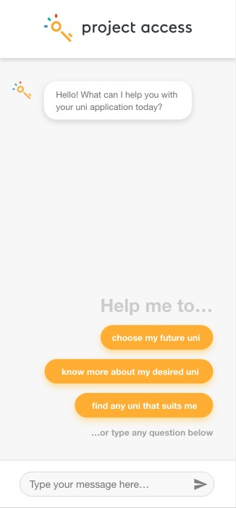
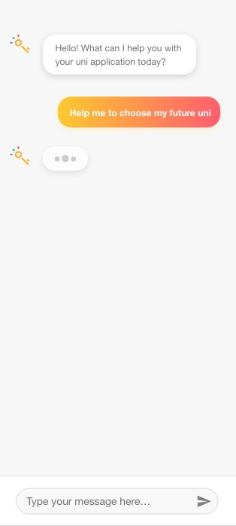
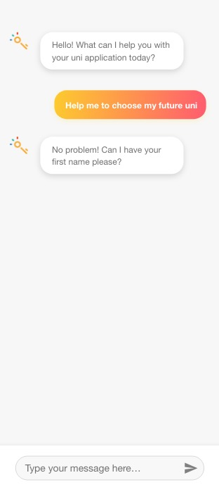

Slide 9
Chatbot
Search Engine
Database

Slide 10
Database

Slide 11
Chatbot
Search Engine
Database

Slide 12
Search Engine

Slide 13
Chatbot
Search Engine
Database

Slide 14
Chatbot

Slide 15
活动目的
01
通过活动及媒体正式对外宣布公司第一款产品碎纸机正式上市；
02
进一步提高新品牌和新产品在经销商、媒体、潜在客户中的认知度；
03
作为公司的第一款产品，具有里程碑式的意义，通过活动为公司后续产品的打开销售渠道。

Slide 16

活动时间
2018
9
21
年 月 日
晚上适合安排一场答谢酒会，增进主宾关系，促进宾客之间的沟通，也有利于吸引来宾的参与。
常规的发布会时长在1小时左右。
时间点建议
整个活动规划2个半小时,发布会环节安排30分钟-40分钟,就餐交流,节目表演2小时左右
晚宴适合安排在展会结束前30分钟开始签到,方便邀请来宾参与

Slide 17
活动地点
要求靠近展会场所，方便宾客参展，方便来宾抵达发布会会场；
要求场地高端，具备一定的知名度、树立公司形象；
要求同时具备客房与会场容纳能力和档期；
要求具备举办各类活动及宴会的服务能力与经验
选择标准

Slide 18
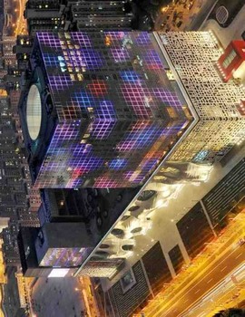
活动地点
星级标准：五星
房间价格：1300元/间
会议场地大小：200平米左右
宴会价格：500元/人
推荐地一
是否有档期：有
XXXXXXXXXXXXXXX酒店

Slide 19
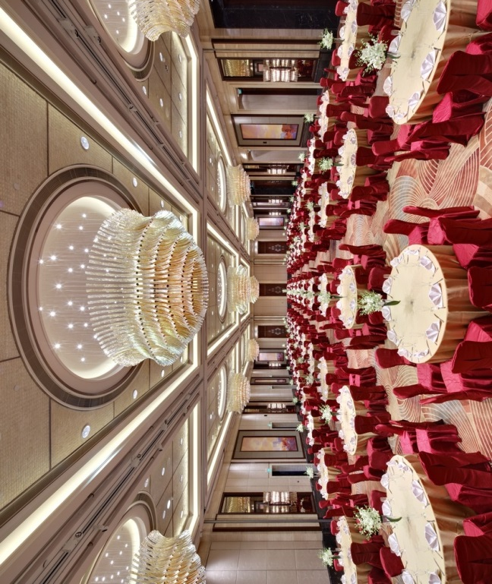
活动地点
星级标准：五星
房间价格：1300元/间
会议场地大小：330平米
宴会价格：350元/人左右
推荐地二
是否有档期：有
XXXXXXXXXX酒店

Slide 20
参与者
经销商50-70名，均为公司总经理、采购经理及相关负责人
德国合作伙伴10人
80-100人
新闻媒体5人
公司职员15人
特点：身份高端，要求与之相匹配的场地及内容安排。

Slide 21
活动主要内容
节目表演
答谢酒会（晚宴圆桌形式）
合影留念
产品展示
新品发布启动仪式
领导致辞
签到
主持人开场白
入住
送到机场
接机
办理退房手续
来宾签到
9.19
9.22
9.21

Slide 22
活动亮点推荐
启动仪式，震撼新颖
启动仪式环节采用大片结合冰雕的模式，环环相扣，一步一步将观众的心理体验推向高潮.
场地装饰，简洁大气
本次活动布置设计，主要依据公司vi系统，将企业文化融入到各个设计的环节，以简洁优雅的视觉体验，树立公司形象，传递邦泽文化。
产品展示，生动有趣
采用情景剧模式展示产品，生动有趣，印象深刻。

Slide 23
活动主要流程
9.19
一 接待环节
01
确定航班起飞时间与抵达时间
02
巴士按照指定时间在机场等候
03
工作人员持活动标题在出口等候
本环节主要进行与会者的接机、入住、欢迎等内容
如若客人分开抵达，提前给每位客人发送一条短信。短信中详细说明入住酒店地址，联系人，紧急联络电话，以便打车时出示给出租车司机，即时准确的抵达酒店
04
接待来宾登车
05
来宾签到，发放活动手册
06
集体办理入住手续

Slide 24
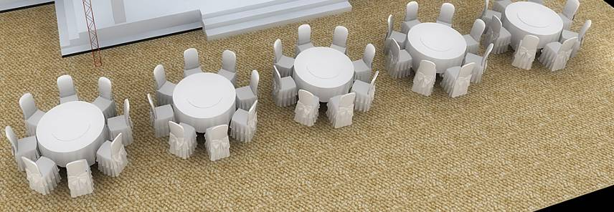
活动主要流程
9.19
一 接待环节
欢迎晚宴（圆桌式）
1.领导致欢迎辞
本环节主要进行与会者的接机、入住、欢迎等内容

Slide 25
活动主要流程
9.21
二 活动环节
时间点 | 内容
15：00 | 所有工作人员就位，做最后的检测，确保各个环节及设备正常
15：30 | 所有演职人员到场、礼仪培训与工作安排
15：45 | 演员彩排
16：00 | 准备迎宾，礼品袋准备完毕
17：00 | 来宾签到，小提琴演奏
18：00 | 主持人开场
18：05 | 介绍到场嘉宾领导
18：10 | 领导致辞
18：15 | 主持人宣布新品启动仪式开始
 | 播放大片：截取经典大片场景，融入企业及产品元素，以恢宏气势的视听感受，让我们的新产品震撼登场。
 | 启动仪式：冰雕碎纸机造型，正面勾勒出透明logo，领导们手持红酒（蓝色，运用企业logo的颜色）灌入冰雕，logo逐渐变蓝，这时灯光闪烁，乐声激昂，活动进入高潮。

Slide 26
活动主要流程
9.21
二 活动环节
时间点 | 内容
18：25 | 企业相关负责人介绍新产品的新产品品牌、品牌文化、产品、发展计划的介绍等基本信息。
18：30 | 产品展示秀
18：35 | 合影留念
18：40 | 发布会活动结束，酒会开始
18：40 | 领导祝酒
18：45 | 激情小提琴演奏
18：50 | 用餐
19：10 | 沙画
19：20 | 用餐
19：40 | 爵士乐队
19：55 | 用餐
20：15 | 爵士乐队

Slide 27
活动主要流程
二 活动环节
签到创意
卷纸上打上碎纸机、活动主题和邦泽公司logo的水印。来宾们在此纸上签名
签到背景板造型设计成”一幅悬挂着的卷纸,顶部是一个卷轴,底部是一个碎纸机造型的模具”。营造卷纸装入碎纸机的态势，借此展示碎纸机的功能
签到背景前面，设计一条地毯的星光大道，红色地毯，上面铺满闪闪金光的各色碎屑
碎纸机模型，仿照碎纸机原形设计，上面打上logo。

Slide 28

活动主要流程
二 活动环节
物料安排：
签到背景、指引易拉宝、签到台花、签到笔、签到本、来宾名单、签到桌椅、贵宾室门牌、胸花、礼品袋、（媒体资料袋）。
签到环节
人员安排：
礼仪小姐、邦泽工作人员、摄影师、摄像师、小提琴手。
签到流程
❀ 1. 2位礼仪小姐引导来宾抵达签到区域；
❀ 2. 签到台处工作人员指导来宾签到；
❀ 3. 礼仪为嘉宾佩戴鲜花；
❀ 4. 工作人员为来宾发放礼品；
❀ 5. 礼仪引导贵宾进入贵宾室休息
场所：
主会场入口、贵宾室。

Slide 29

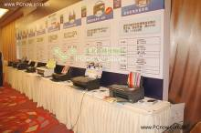
活动主要流程
二 活动环节
1. 会场循环播放企业宣传ppt或宣传片；
候场迎宾
2. 入口安排小提琴演奏迎宾。
3. 产品展示体验：
4. 在会场入后或场内设置专门的产品体验区，配备专业的讲解人员，让来宾入场既能初步的了解产品，体验产品的特点。

Slide 30
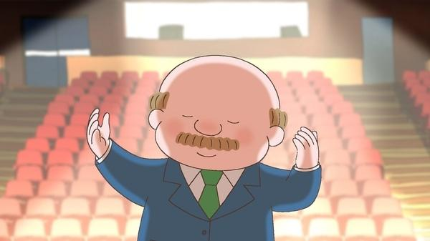
活动主要流程
4. 礼仪小姐引导领导上台
二 活动环节
3. 主持人邀请领导上台致辞
5. 领导致辞
2. 主持人介绍到场嘉宾领导
6. 主持人感谢领导的精彩致辞
1. 主持人开场白
7. 礼仪引导领导入座
注：摄像全程记录领导致辞，摄影师适时抓拍领导致辞
领导致辞

Slide 31
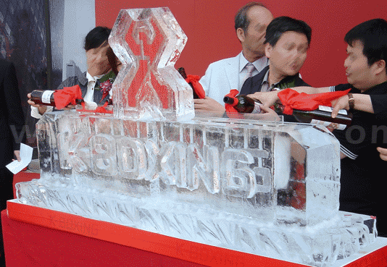
活动主要流程
1. 主持人宣布进入本次活动最为重要的环节
2. 主持人邀请领导嘉宾上台参与启动仪式
3. 礼仪引导领导嘉宾上台
4. 礼仪小姐送上红酒
5. 主持人宣布启动仪式开始
6. 领导掀开冰雕绸盖，公司产品造型的冰雕出现在大家眼前
7. 播放大片（或替换成表演沙画，引出本环节）
8. 领导们将红酒注入冰雕
9. 冰雕中缓缓出现公司logo
10. 礼炮鸣响，音乐激昂
二 活动环节
启动仪式

Slide 32

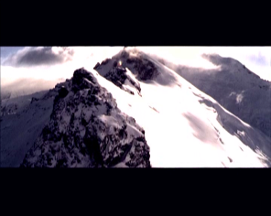
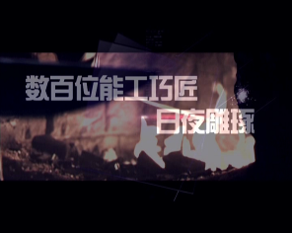
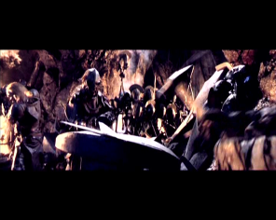
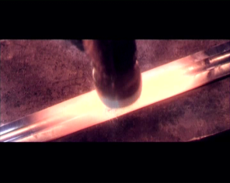
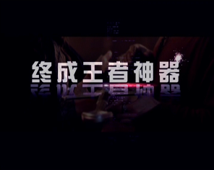
活动主要流程
发布大片示意

Slide 33
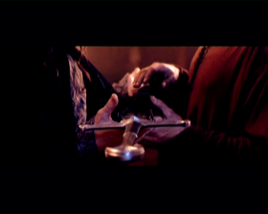
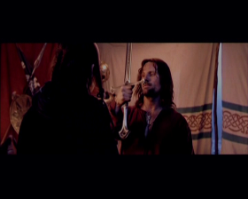

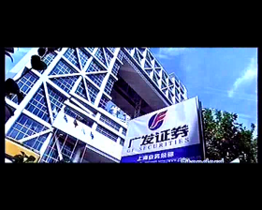
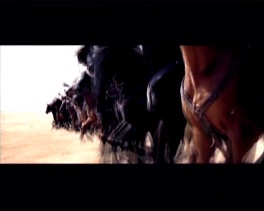

活动主要流程
发布大片示意

Slide 34
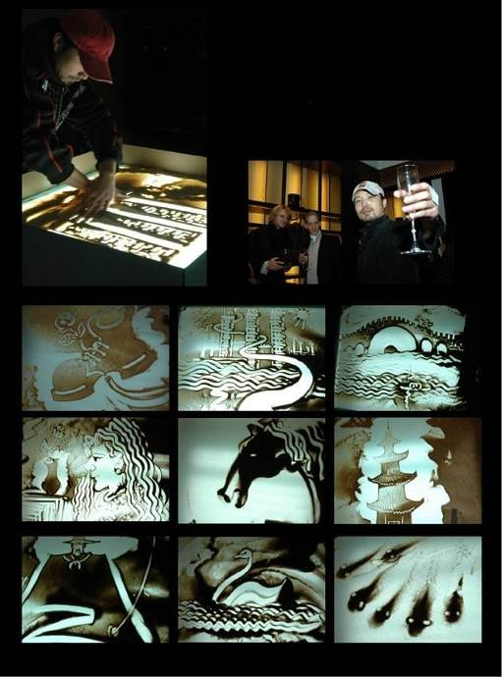
活动主要流程
主持人宣布欣赏沙画
暗灯
舞台灯亮
沙画画面定格
领导们解开冰雕布幔
沙画的画面最终一个画面是表现出今天发布的新产品造型。
礼仪送上红酒
沙画表演
快结束的时候，主持人邀请领导上台，参与到一个重要环节！

Slide 35
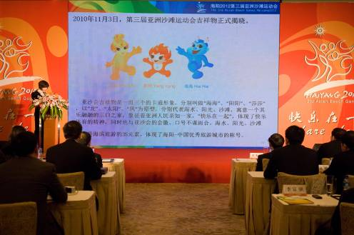
活动主要流程
二 活动环节
1.主持人宣布进入新品介绍环节
2.主持人邀请公司相关负责人上台介绍产品
3礼仪小姐引导领导上台
4.大屏幕同步播放介绍PPT
5.主持人感谢领导的介绍
6.礼仪引导领导入座
新产品介绍

Slide 36

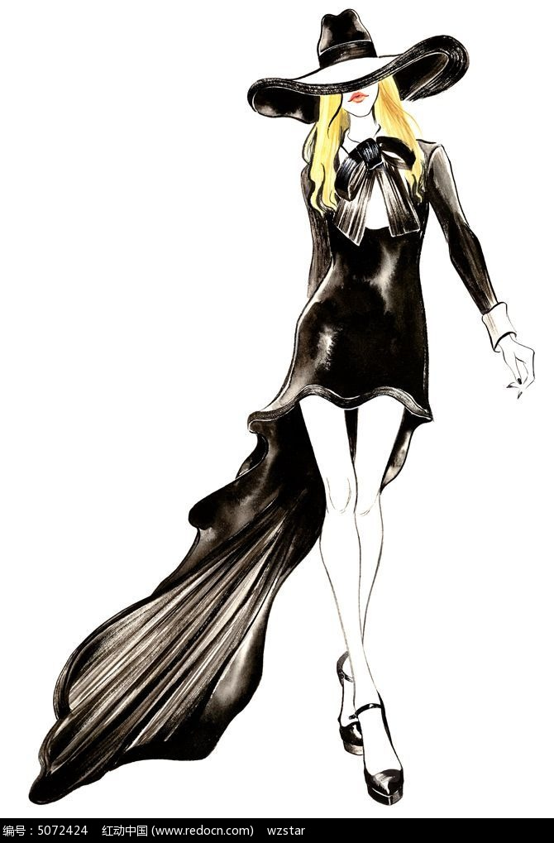
活动主要流程
二 活动环节
产品展示秀
模特用都市白领形象，结合对产品讲解过程，进行情景展示
(根据产品编排一精短的舞台情景剧,现场演绎产品的使用环境、使用方法和特点，给人以深刻印象）

Slide 37
活动主要流程
9.22
三 撤展环节
集体办理退房手续
确认撤展时间
确认飞机起飞时间
大巴在酒店等候
集体登车
抵达机场
发送感谢短信

Slide 38
场地布置与氛围营造
一 会场部分
在会场入后或场内设置产品展示体验区，配以公司技术人员做讲解，让来宾随时随地均可近距离接触产品进行了解。
产品展示体验区
运用冰雕的形式，雕刻出一个产品的造型，并在启动勾勒出产品logo，待注入红酒（企业logo颜色的颜料），logo由透明逐渐呈现出来。
启动冰雕
会场四周环绕公司logo灯光，营造氛围，让企业概念深入人心。
Logo灯
舞台中间设计活动主视觉形象，两侧各设置一个投影幕，以便播放视频及PPT。
活动主舞台背景板
用于来宾签到及合影留念，树立公司形象。
签到背景板
活动展示易拉宝
置于酒店大厅及门口，提高活动的知名度，指引来宾抵达会场。

Slide 39
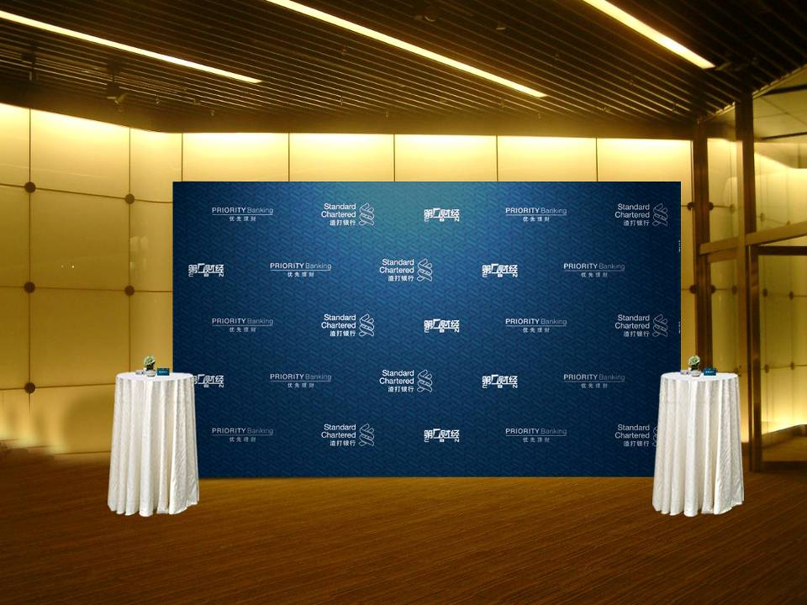
场地布置与氛围营造
签到背景示意图
签到背景板
设计成碎纸机和纸的造型。
别具一格的时尚签到台。

Slide 40
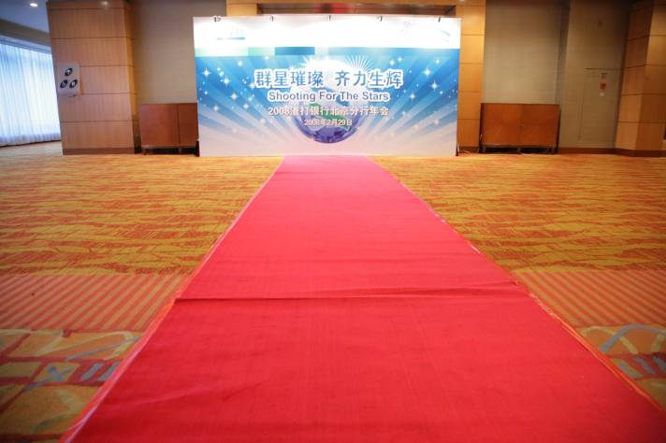
场地布置与氛围营造
红地毯
签到背景板
设计成碎纸机和纸的造型。
入场红地毯,来宾们走毯进入签到区和会场

Slide 41
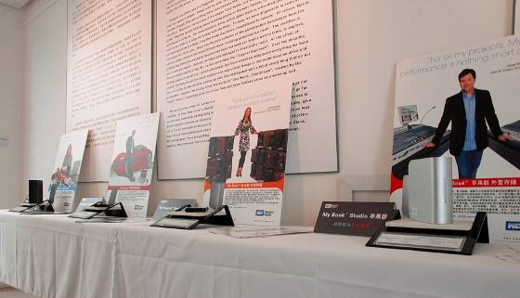
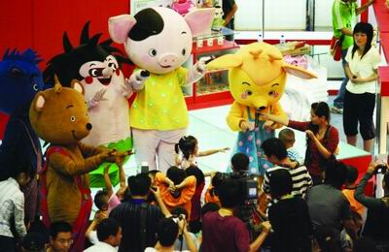
场地布置与氛围营造
产品展示区示意
展示实物产品，安装一台液晶电视，播放产品介绍短片。

Slide 42
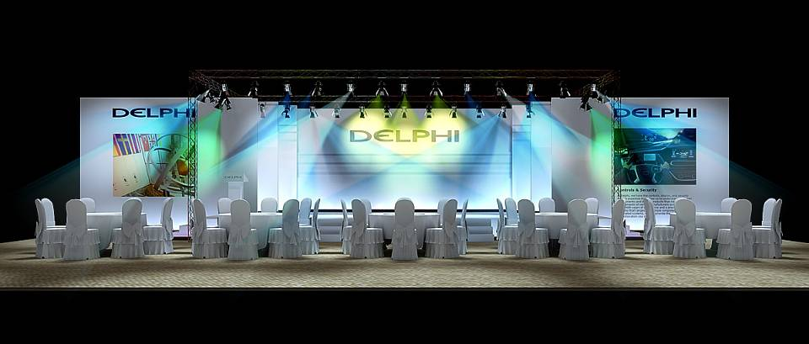
场地布置与氛围营造
主会场：新品发布会场地
主背景:以邦泽企业标志活动标题为主要内容。
投影幕
投影幕
播放企业宣传片或开场大片,沙画表演
发布会座位采用剧院式，第一排放置一排课桌，后面皆椅子。非图形的圆桌式。

Slide 43
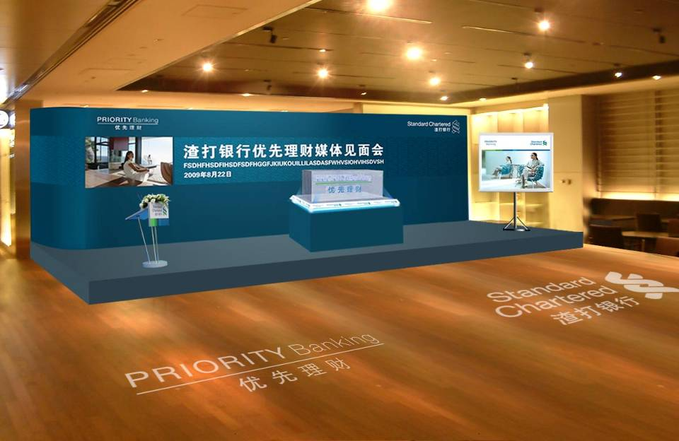
场地布置与氛围营造
场内用logo灯打出
邦泽logo
Logo灯，可以将邦泽公司标志投射在地上，天棚上，四周墙壁上

Slide 44
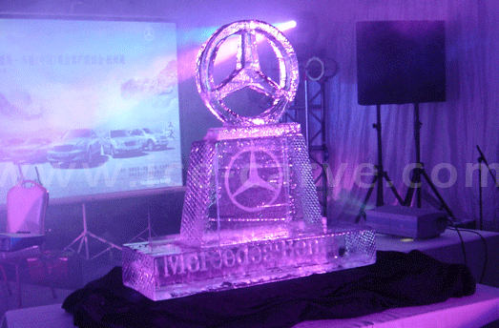
场地布置与氛围营造
冰雕示意
冰雕造型,
用冰雕的形式,将即将发布的碎纸机外形勾勒出来.

Slide 45

演出节目
XXXX传媒 Star TV
主持人
XXXX热舞俱乐部
嘉宾主持
Channel V XXXX
主持人
XXX电视台 XX厨房
嘉宾主持
知名主持人，XXX、男、1.82m

Slide 46
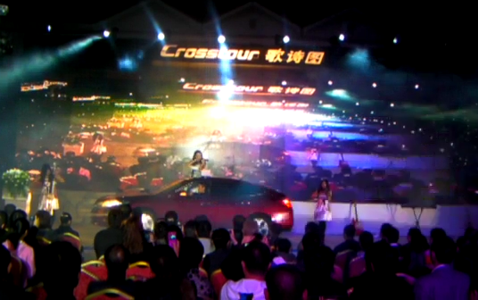

演出节目
激情小提琴

Slide 47

演出节目
外爵士乐队

Slide 48
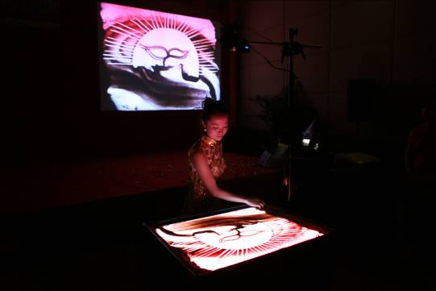
演出节目
沙画
将企业文化和产品信息创作成沙画形式，可以在午宴时候表演也可以在发布会中替代视频短片用着产品发布环节！

Slide 49
活动前期准备
01
一
公司准备内容
确定礼品形式
07
成立活动组织小组
02
制定活动推进表
确定参与人数
08
03
确定活动场地及酒店
确认节目类型
09
04
确定活动方案
确认设计稿
10
05
拟定来宾及媒体邀请名单
确认抵达日期及时间
11
Click here to add your text. Click here to add your text.
Click here to add your text. Click here to add your text.
06
发送邀请函
来宾接待
12

Slide 50
活动前期准备
01
二
公司准备内容
物料设计
06
制定活动方案
02
成立项目小组
物料制作
07
03
场地确认与测量
节目安排
08
04
制定执行手册
人员分工与安排
09
05
制定活动进度推进表
酒店安排
10

Slide 51
活动前期准备
三 活动人员组织与分工
项目经理
1名
演艺管理
3名
设计
1名
礼仪
6名
项目助理
3名
摄影摄像
2名
制作经理
1名
工人
10名
灯光音响师
3名

Slide 52
费用预算
Enter your title
Enter your title
Enter your title
Enter your title
Enter your title

Slide 53
联系我们
谢谢！
公司
xxx科技有限公司
联系人
xxxx
电话
021-XXXXXX
网址
www.51miz.com

